Slide 1
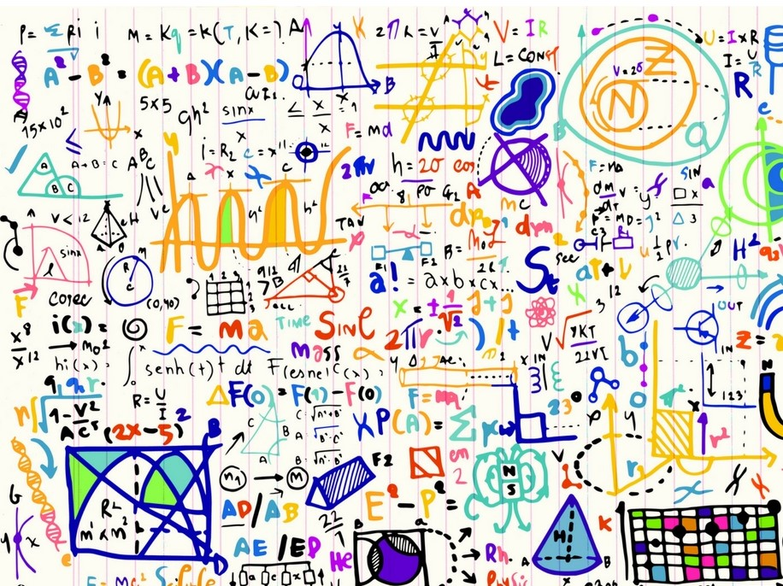

Cyflwyniad i TGAU Mathemateg a Rhifedd (Dwyradd)
Mae dwy haen gofrestru ar gyfer y cymhwyster hwn:
Haen Uwch (A* - D)
Haen Sylfaenol (C – G)
Gellir cofrestru dysgwyr ar haenau gwahanol ar draws yr unedau

Slide 2
Asesu:
TGAU
Mathemateg a Rhifedd (Dwyradd)
100% arholiad – Dim Gwaith cwrs
Uned 1: Mathemateg Ariannol a Chymwysiadau Eraill o Rifedd
(Caniateir cyfrifiannell) 30% o’r cymhwyster
Uned 2: Digyfrifiannell
30% o’r cymhwyster
Uned 3: Caniateir cyfrifiannell
40% o’r cymhwyster

Slide 3
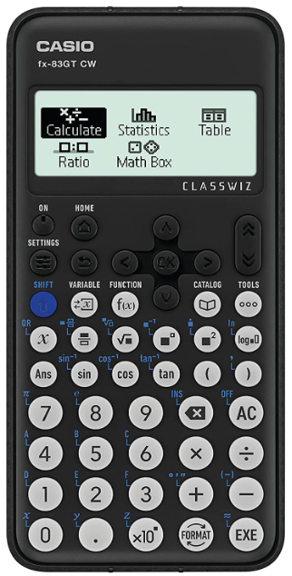

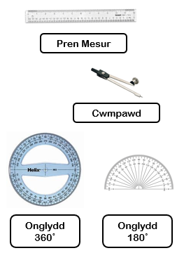

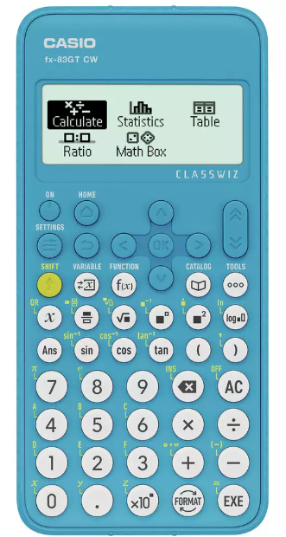
TGAU
Mathemateg a Rhifedd (Dwyradd)
Offer Angenrheidiol:
Casio fx-83GT

Slide 4


Pryd?
Posibiliadau am arholiadau allanol gyda’r unedau
Haf Bl.10
Tachwedd Bl.11
Haf Bl.11

Slide 5
Nodau
Mae’r cymhwyster TGAU Mathemateg a Rhifedd (Dwyradd) wedi ei lunio ar sail y pum hyfedredd rhyngddibynnol sy’n ffurfio egwyddorion cynnydd y Cwricwlwm i Gymru mewn perthynas a’r maes Mathemateg a Rhifedd sef:
dealltwriaeth gysyniadol
cyfathrebu gan ddefnyddio symbolau
rhuglder
rhesymu rhesymegol
cymhwysedd strategol
A’r cynnwys yn seiliedig ar y cysyniadau mathemategol a rhifiadol:
rhif
algebra
geometreg a mesurau
ystadegaeth a thebygolrwydd

Slide 6
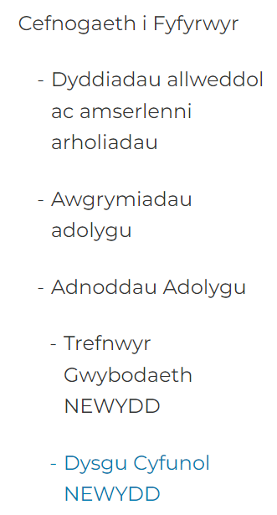
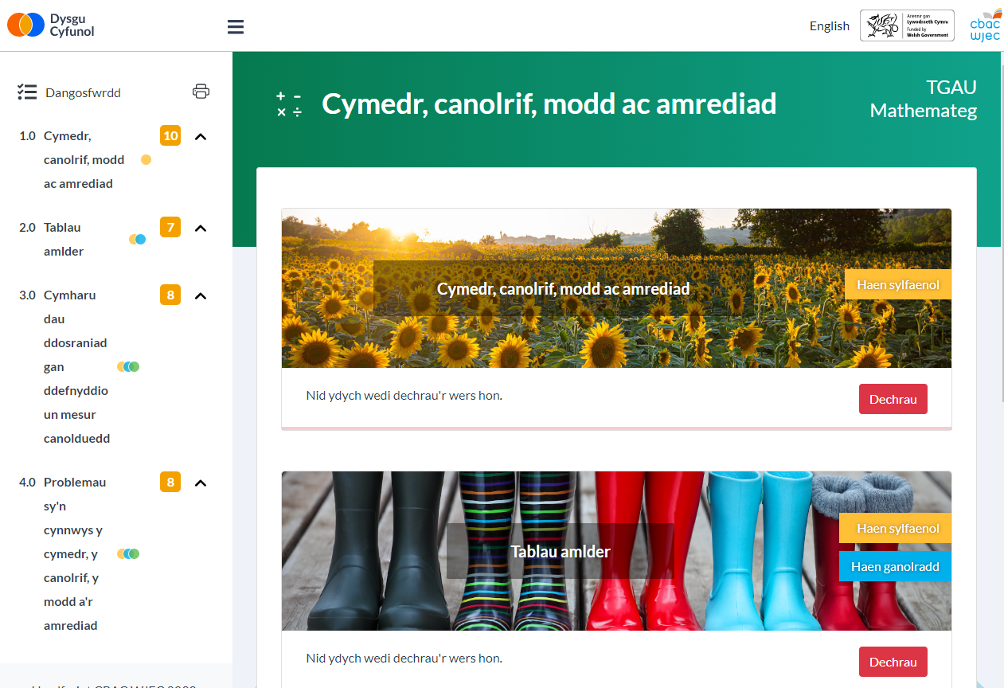

Cymorth?
Dysgu Cyfunol CBAC

Slide 7
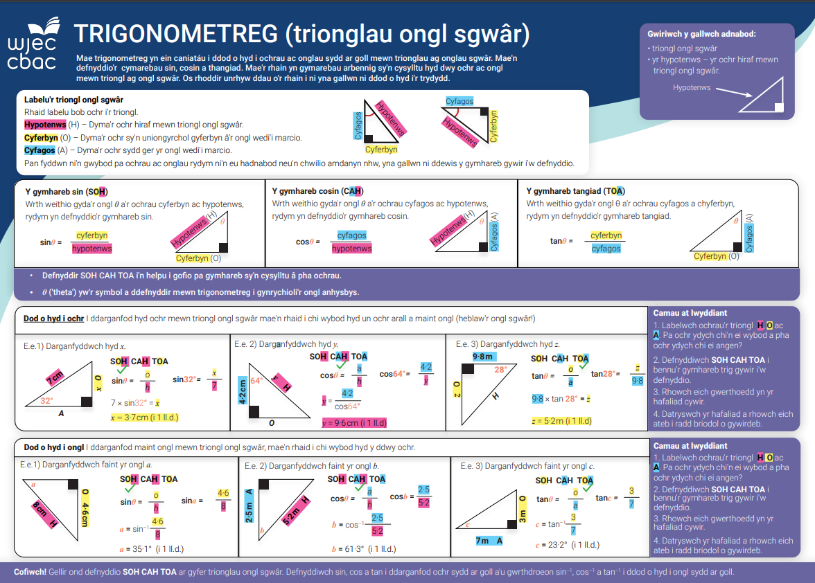
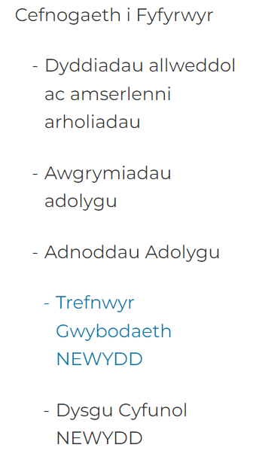
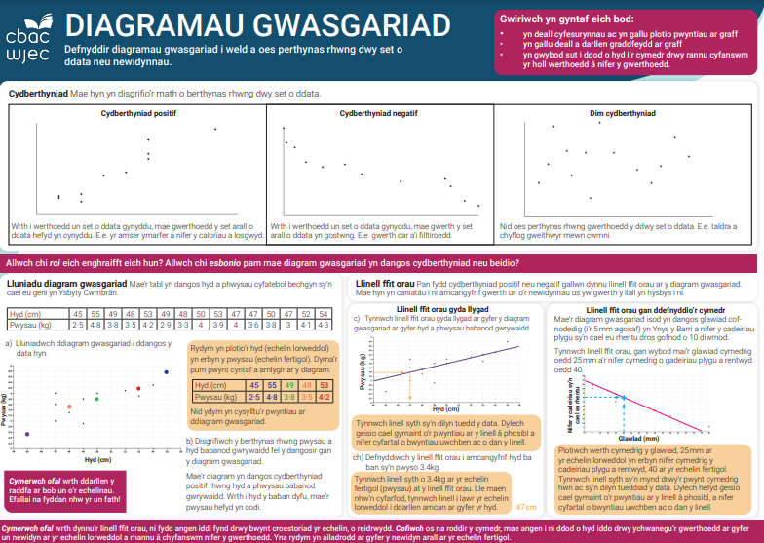
Cymorth?
Trefnyddion Gwybodaeth CBAC

Slide 8
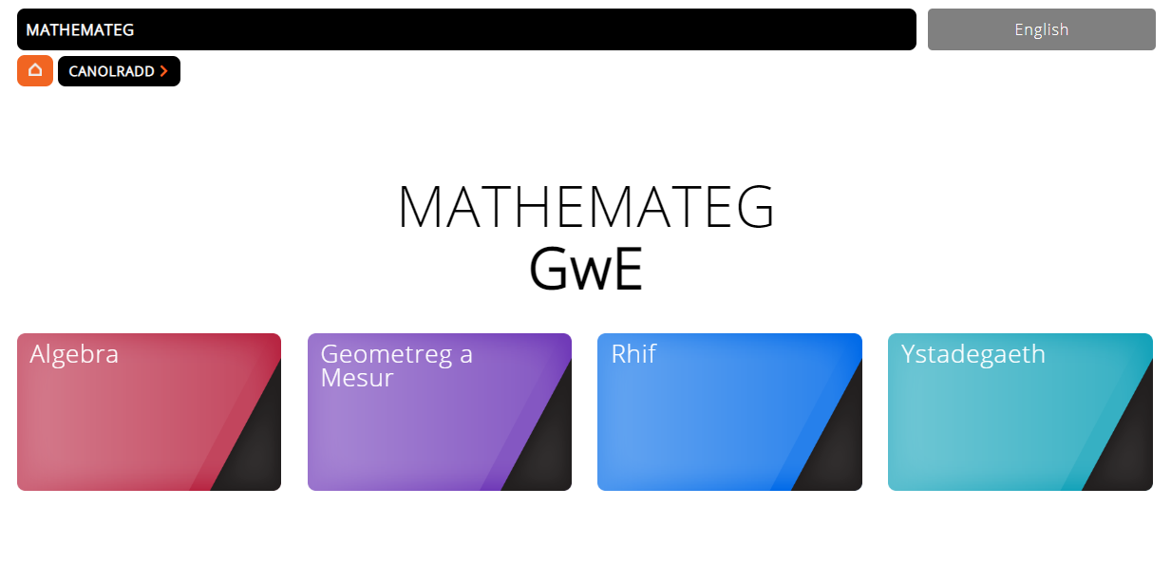
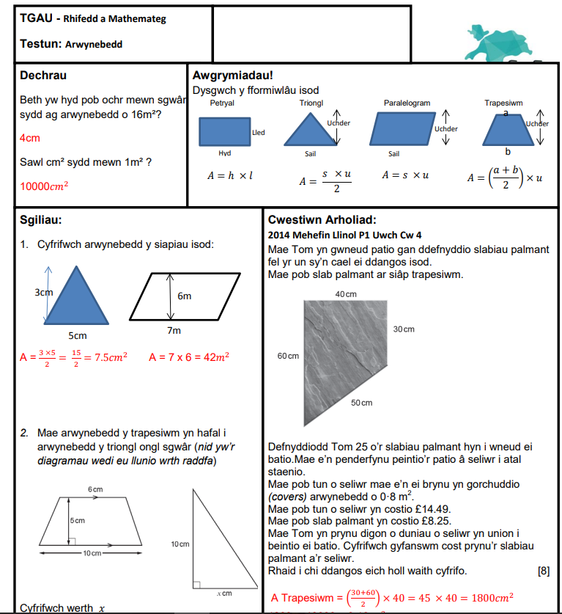
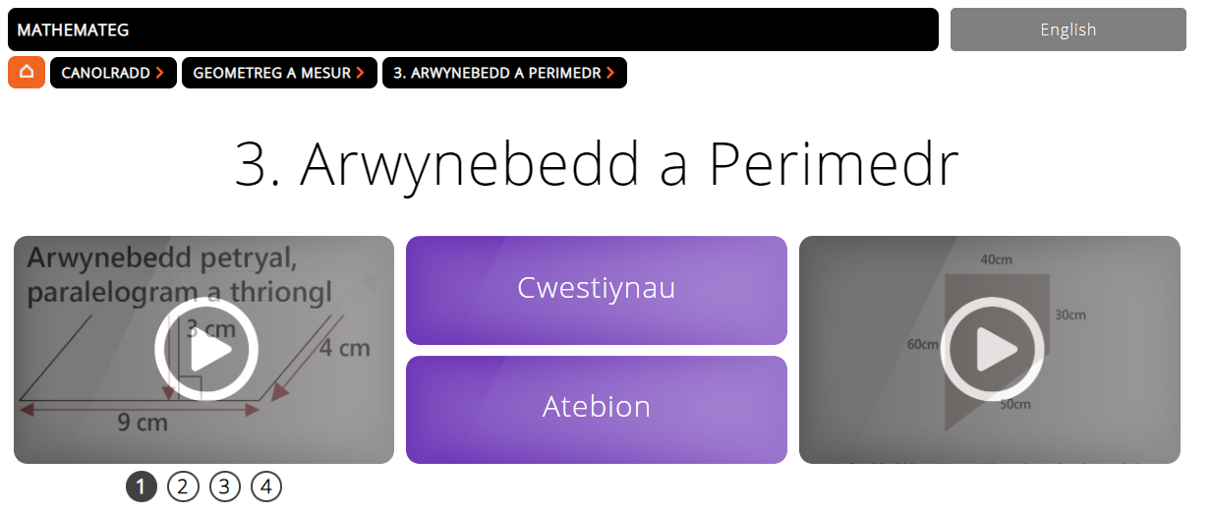
Cymorth?
Maths.cymru

Slide 9
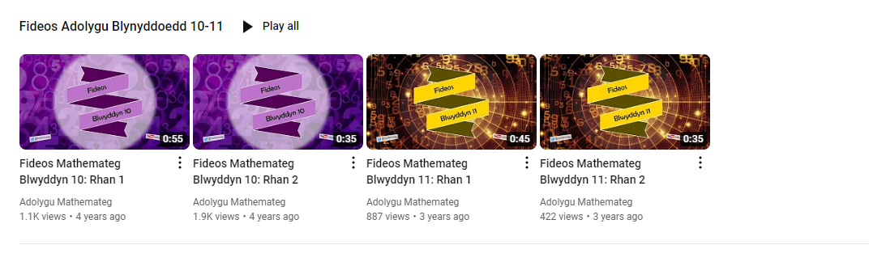

Cymorth?
Mathemateg.com

Slide 10
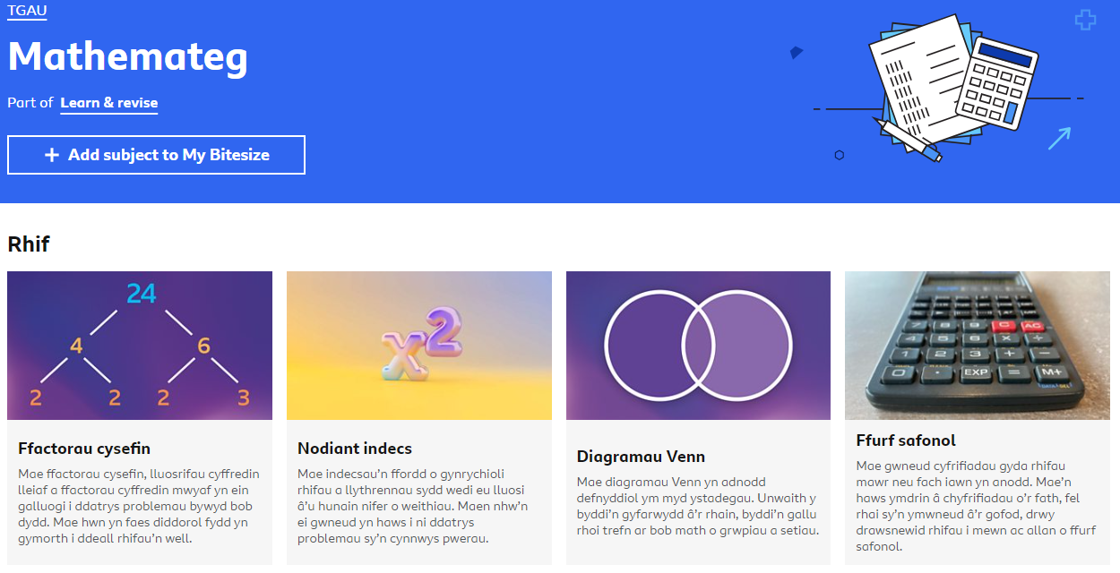
Cymorth?
BBC Bitesize

Slide 11
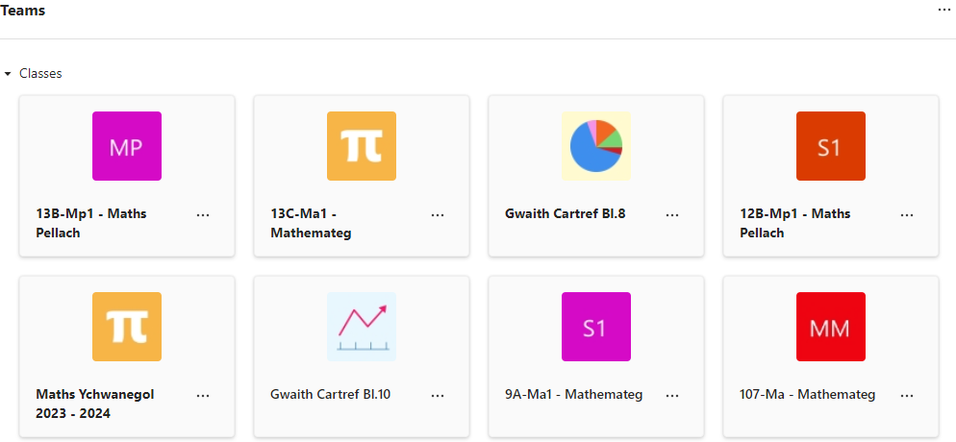
Cymorth?
Teams ysgol

